Slide 1
CHỦ ĐỀ 6:
TẾ BÀO – ĐƠN VỊ CƠ SỞ CỦA SỰ SỐNG
BÀI 17: TẾ BÀO
Tiết 1,2

Slide 2
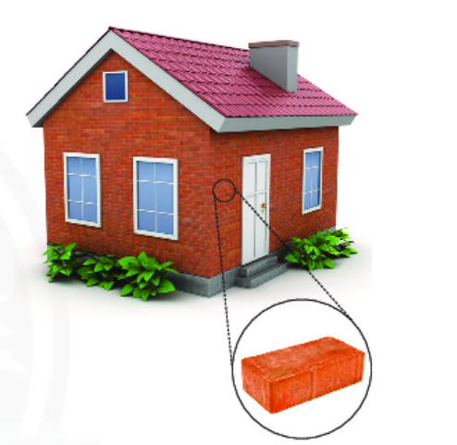
Quan sát hình ảnh
Mỗi viên gạch trong một ngôi nhà, mỗi căn hộ trong một tòa chung cư, mỗi khoang nhỏ trong một tổ ong đều là những đơn vị, cơ sở trong một hệ thống lớn.
Vậy trong cơ thể, đơn vị sống là gì?

Slide 3
NỘI DUNG BÀI HỌC
1. Khái quát chung về tế bào
2. Sự lớn lên và sinh sản của tế bào
a. Tìm hiểu tế bào là gì?
b. Tìm hiểu kích thước và hình dạng của tế bào
c.Tìm hiểu các thành phần chính của tế bào.
a. Tìm hiểu sự lớn lên của tế bào.
b. Tìm hiểu sự sinh sản của tế bào.

Slide 4
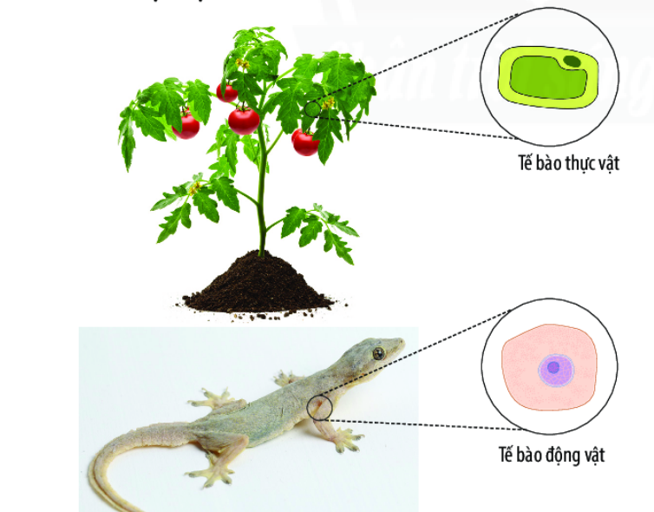
1. Khái quát chung về tế bào
a. Tìm hiểu tế bào là gì?
Quan sát Hình 17.1, em hãy cho biết:
Đơn vị cấu trúc nên cơ thể sinh vật là gì?

Slide 5
Đơn vị cấu trúc nên cơ thể sinh vật là tế bào.
Lịch sử tìm ra tế bào do Robert Hooke (1665) lần đầu tiên quan 1 sát các tế bào chết từ vỏ cây sồi dưới kính hiển vi.
Tế bào thực hiện các chức năng của cơ thể sống như: trao đổi chất và chuyển hóa năng lượng, sinh trưởng, phát triển, vận động, cảm ứng, sinh sản.

Slide 6
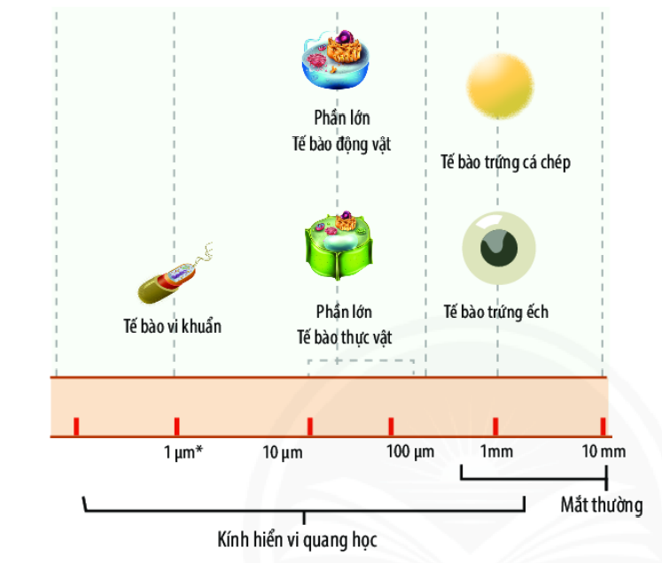
TIẾT 2 b. Tìm hiểu kích thước và hình dạng của tế bào
Quan sát Hình 17.2, em hãy cho biết:
Kích thước của một số loại tế bào?
Chúng ta có thể quan sát tế bào bằng cách nào? Lấy ví dụ.

Slide 7
Tế bào có kích thước đa dạng, khoảng kích thước tế bào giới hạn từ đơn vị µm (micrometre, tế bào vi khuẩn) đến đơn vị mm (millimetre, tế bào trứng).
Có thể quan sát tế bào bằng kinh hiển vi, kinh lúp, mắt thường tuỳ vào kích thước của tế bào.

Slide 8
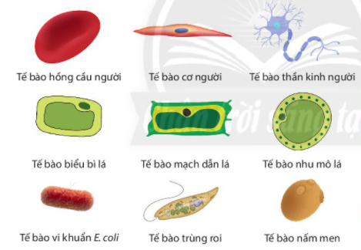
Quan sát Hình 17.3
Em hãy mô tả một số hình dạng của các tế bào.

Slide 9
Bảng mô tả hình dạng của một số loại tế bào
Tế bào | Hình dạng
Tế bào hồng cầu | Hình đĩa, lõm hai mặt
Tế bào cơ người | Hình sợi
Tế bào thần kinh | Hình sao
Tế bào biểu bì lá | Hình đa giác
Tế bào nhu mô lá | Hình trụ
Tế bào vi khuẩn E.coli | Hình que
Tế bào trùng roi | Hình thoi
Tế bào nấm men | Hình bầu dục

Slide 10
Thảo luận nhóm:
Em hãy :
Nhận xét về hình dạng và kích thước tế bào.
Cho biết sự khác nhau về hình dạng và kích thước của tế bào có ý nghĩa gì đối với sinh vật.

Slide 11
Nhận xét về hình dạng và kích thước tế bào:
Các loại tế bào khác nhau có hình dạng khác nhau.
Kích thước tế bào của sinh vật không tỉ lệ thuận với kích thước cơ thể của sinh vật đó. Các tế bào vi khuẩn thường có kích thước nhỏ. Các tế bào thực vật và động vật có kích thước lớn.
Mỗi loại tế bào đảm nhận chức năng khác nhau trong cơ thể. Sự khác nhau về hình dạng và kích thước của tế bào thể hiện sự phù hợp với chức năng mà tế bào đảm nhận.

Slide 12
KẾT LUẬN
Mọi cơ thể sống đều được
cấu tạo từ tế bào
Kích thước
Hình dạng
Nhỏ, phần lớn không nhìn thấy bằng mắt thường. Sử dụng kính hiển vi
Có nhiều hình dạng khác nhau

Slide 13
Luyện tập – trả lời câu hỏi trắc nghiệm
A. Hình que
B. Hình cầu
ĐÁP ÁN: C
Tế bào hồng cầu ở
Người có hình gì?
C. Hình đĩa, lõm hai mặt
D. Hình nhiều cạnh

Slide 14
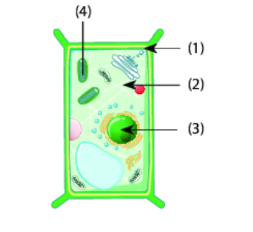
Quan sát hình ảnh bên và trả lời câu hỏi:
Thành phần nào chức năng điều khiển hoạt động của tế bào
A. (1)
B. (2)
C. (3)
D. (4)
Thành phần nào là màng tế bào:
A. (1)
B. (2)
C. (3)
D. (4)

Slide 15
Hướng dẫn tự học
03
Đọc Bài 17 (tt) –
c. Các thành phần chính của tế bào
Làm bài tập 2 SGK trang 89
Làm các bài tập của Bài 17
Sách bài tập
01
02

Slide 16
CHÚC CÁC EM HỌC TỐT !

